Slide 1
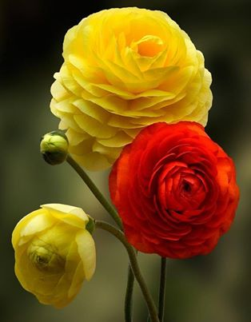
Doce Primavera
Euclides Cavaco
Automático
Ecos da Poesia
Formatação: Wal

Slide 2
DOCE PRIMAVERA
QUE O TEMPO FIZERA
BELA E COLORIDA
P’LA SUA BELEZA
É NA NATUREZA
A MAIS PREFERIDA.
Ecos da Poesia
Formatação: Wal

Slide 3
DOCE PRIMAVERA
TÃO BREVE QUIMERA
COMO A MOCIDADE
QUE APÓS A PARTIDA
DEIXA BEM SENTIDA
NA ALMA A SAUDADE.
Ecos da Poesia
Formatação: Wal

Slide 4
ROMÂNTICA PRIMAVERA
DOS AMANTES SONHADORES
QUE PERFUMA A ATMOSFERA
AO DAR VIDA E COR ÀS FLORES.
Ecos da Poesia
Formatação: Wal

Slide 5
PRIMAVERA QUE A ANDORINHA
AO RESSURGIR ANUNCIA
COM VIRTUDE DE RAINHA
É DELA SIMBOLOGIA!...
Ecos da Poesia
Formatação: Wal

Slide 6
PRIMAVERA É MELODIA
DA VIDA FEITA CANÇÃO
NOS VERSOS DUMA POESIA
DE SUAVE INSPIRAÇÃO.
Ecos da Poesia
Formatação: Wal

Slide 7
PRIMAVERA SEMPRE DOCE
QUE A ALEGRIA PROLIFERA
AI QUE BOM SE A VIDA FOSSE
UMA ETERNA PRIMAVERA!...
Euclides Cavaco
Ecos da Poesia
Formatação: Wal

Slide 8
CRÉDITOS
TEXTO DE EUCLIDES CAVACO
(UM POETA PORTUGUÊS NO CANADÁ)
LONDON – CA
MÚSICA: VOICES OF SPRING (André Rieu)
FORMATAÇÃO: WAL
Ecos da Poesia
Formatação: Wal

Slide 9
RESPEITE OS DIREITOS AUTORAIS DO POETA EUCLIDES CAVACO, NÃO RETIRANDO E NEM ADULTERANDO SEUS CRÉDITOS.
Ecos da Poesia
Formatação: Wal

Slide 10
www.sergrasan.com/ecosdapoesia
cavaco@sympatico.ca
Ai que bom se a vida fosse
Uma eterna Primavera!...
Ecos da Poesia
Formatação: Wal

